Slide 1
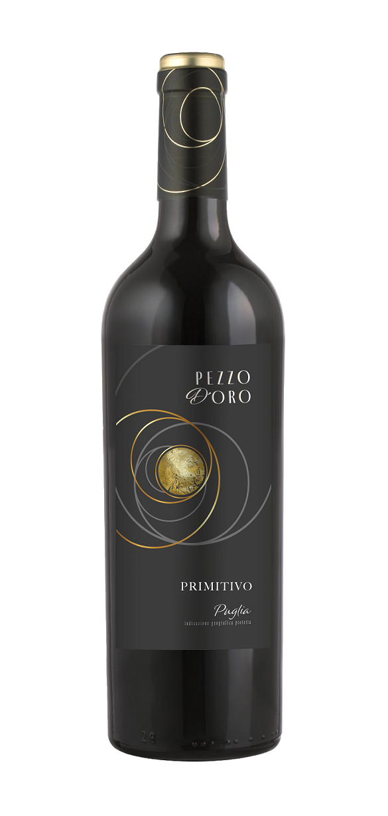
■PRICE CARD
ペッツォ・ドーロ・プリミティーヴォ
ペッツォ・ドーロ・プリミティーヴォ
表現力豊かで力強いワイン
表現力豊かで力強いワイン
原産国：イタリア/IGP プーリア
生産者：トッレ・ジャコモ
品種 ：プリミティーヴォ
味わい：赤・辛口・フルボディ
原産国：イタリア/IGP プーリア
生産者：トッレ・ジャコモ
品種 ：プリミティーヴォ
味わい：赤・辛口・フルボディ
希望小売価格
2,750
円 (税込)
価格
ペッツォ・ドーロ・プリミティーヴォ
ペッツォ・ドーロ・プリミティーヴォ
表現力豊かで力強いワイン
表現力豊かで力強いワイン
原産国 ：イタリア/IGP プーリア
生産者 ：トッレ・ジャコモ
品種 ：プリミティーヴォ
味わい ：赤・辛口・フルボディ
原産国 ：イタリア/IGP プーリア
生産者 ：トッレ・ジャコモ
品種 ：プリミティーヴォ
味わい ：赤・辛口・フルボディ
希望
小売
\2,500 (税込 \2,750)
価格
ペッツォ・ドーロ・プリミティーヴォ
ペッツォ・ドーロ・プリミティーヴォ
表現力豊かで力強いワイン
表現力豊かで力強いワイン
紫のハイライトが入った濃いルビーレッド色。表現力豊かで力強く、熟した黒い果実、レッドチェリー、イチゴジャム、プラム、ハーブが感じられる、バリエーション豊かなワインです。素晴らしい凝縮感と複雑さがあり、リッチでまろやか。バランスのとれたワインです。
紫のハイライトが入った濃いルビーレッド色。表現力豊かで力強く、熟した黒い果実、レッドチェリー、イチゴジャム、プラム、ハーブが感じられる、バリエーション豊かなワインです。素晴らしい凝縮感と複雑さがあり、リッチでまろやか。バランスのとれたワインです。。
原産国 ：イタリア/IGP プーリア
生産者 ：トッレ・ジャコモ
品種 ：プリミティーヴォ
味わい ：赤・辛口・フルボディ
原産国 ：イタリア/IGP プーリア
生産者 ：トッレ・ジャコモ
品種 ：プリミティーヴォ
味わい ：赤・辛口・フルボディ
希望
小売
\2,500 (税込 \2,750)
価格

